Slide 1
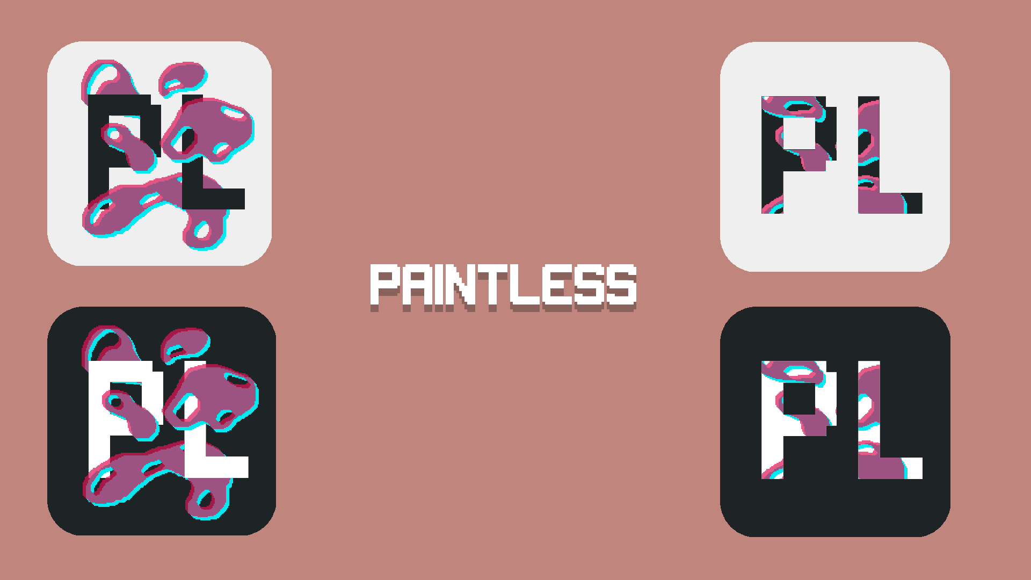
NoName Studio

Slide 2


DESCRIPCIÓN DEL JUEGO
TURN-BASED STRATEGY
MULTIJUGADOR (LOCAL)
PÚBLICO OBJETIVO
PC

Slide 3
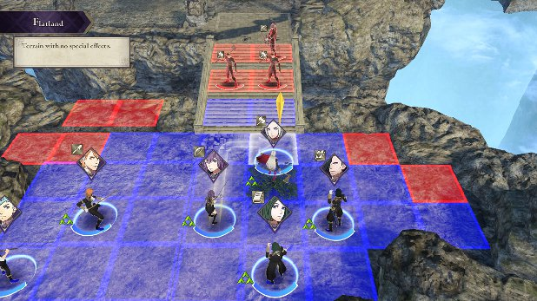
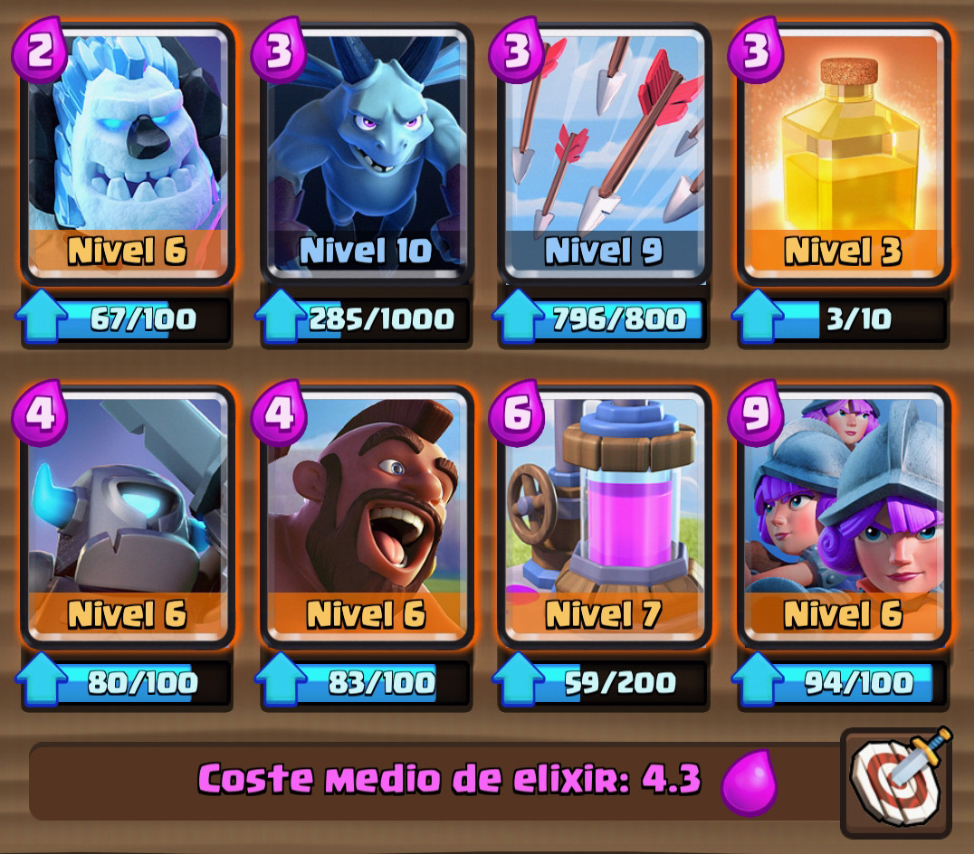
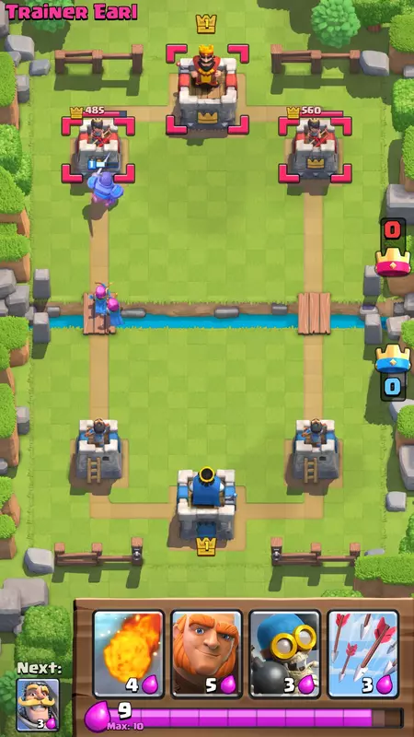
DESCRIPCIÓN DEL JUEGO
BATALLAS POR TURNOS
Fire Emblem: Three Houses
Clash Royale

Slide 4
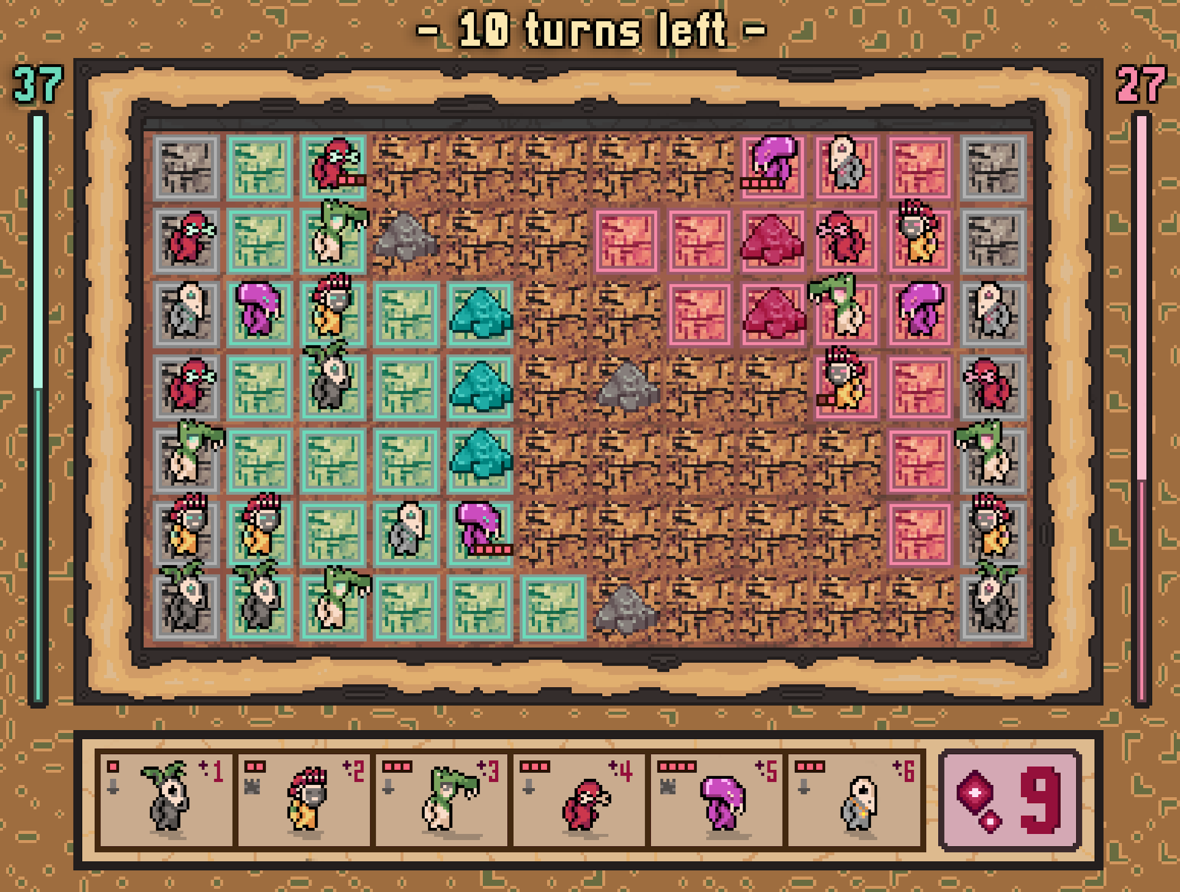
INTERFAZ

Slide 5
MECÁNICAS
TABLERO
SPAWNS
PERSONAJES
ZONAS DE COLOR
OBSTÁCULOS

Slide 6
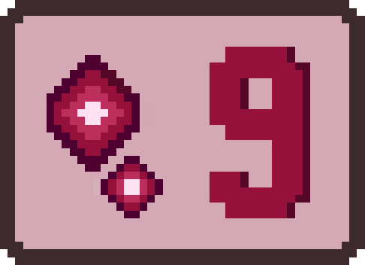
MECÁNICAS
MANÁ
PERSONAJES
SE MUEVEN POR EL TABLERO
ATAQUE/DEFENSA
SACAR PERSONAJES AL TABLERO

Slide 7
INTERFAZ

Slide 8




GESTIÓN DEL PROYECTO
DISCORD
GITHUB
PIVOTAL TRACKER

Slide 9
GRACIAS POR VUESTRA ATENCIÓN

